Slide 1
聚类算法
—— 聚类
K-means
Notes:
这些都是模式识别典型的应用场景
然后每一堆卖不同的价钱

Slide 2

聚类
将对象的集合分成由类似的对象组成的多个类别的过程。
NBA球员能力分析
球员能力指标？
得分
篮板
助攻
防守
……
Notes:
就需要对NBA球星进行能力梯度的分析

Slide 3
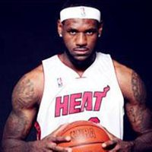

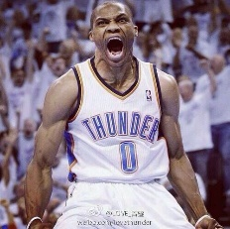
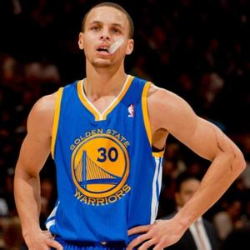
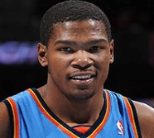
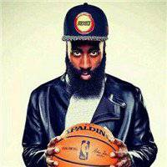
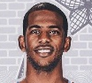
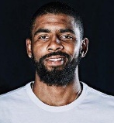
K-means算法
NBA球星能力分析
詹姆斯
韦德
威少
库里
杜兰特
哈登
保罗
欧文
助攻
9.0
3.6
7.5
4.0
4.3
6.5
5.8
7.3
篮板
8.7
4.2
12.0
5.8
7.4
5.0
5.9
8.1
Notes:
现在，我们就用K-means算法来这七名NBA球星的能力进行分析，来将他们划分为两个能力梯度
这里我们就用助攻和篮板两个指标来分析

Slide 4



助攻
11
1、随机生成两个点
10
— 假定为两类球员的平均能力
2、类别划分
9
if |詹姆斯,黄点| < |詹姆斯,蓝点|：
詹姆斯 ->黄队
else
詹姆斯->蓝队
$$\left(8.0, 9.0\right)$$
$$\left(8.7, 9.0\right)$$
8
7
$$\left(8.1, 7.3\right)$$
$$\left(12.0, 7.5\right)$$
6
$$\left(7.6, 6.2\right)$$
$$\left(5.0, 6.5\right)$$
5
$$\left(5.9, 5.8\right)$$
4
$$\left(7.4, 4.3\right)$$
3
$$\left(5.8, 4.0\right)$$
$$\left(4.2, 3.6\right)$$
2
O
3
4
5
6
7
8
9
10
11
12
篮板
Notes:
人工智能就是帮我们解决这种人力不能及或人力难以及的问题

Slide 5



助攻
欧几里得距离
欧氏距离
11
1、随机生成两个点
10
2、类别划分
9
if |詹姆斯,黄点| < |詹姆斯,蓝点|：
詹姆斯 ->黄队
else
詹姆斯->蓝队
$$\left(8.0, 9.0\right)$$
$$\left(8.7, 9.0\right)$$
8
$$2.8$$
7
$$\sqrt{{2.8}^{2}+{1.1}^{2}}$$
6
$$\left(7.6, 6.2\right)$$
5
$$1.1$$
4
3
2
O
3
4
5
6
7
8
9
10
11
12
篮板
Notes:
首先，我们把所有的球员放在一个由篮板和助攻组成的直角坐标系当中，那他们的位置怎么确定呢？比如詹姆斯
接着，随生成两个点，并把这两个点假定为两类球员的平均能力，现在我们就可以以这两个点为标准对球员的队伍进行划分了，
以詹姆斯为例……..
现在我们就要计算詹姆斯到两个点的距离，之前给大家介绍过欧几里得距离，也叫作欧氏距离，

Slide 6
助攻
11
1、随机生成两个点
10
2、类别划分
9
if |詹姆斯,黄点| < |詹姆斯,蓝点|：
詹姆斯 ->黄队
else
詹姆斯->蓝队
$$\left(8.0, 9.0\right)$$
$$\left(8.7, 9.0\right)$$
8
7
$$\left(12.0, 7.5\right)$$
$$\left(8.1, 7.3\right)$$
6
$$\left(7.6, 6.2\right)$$
$$\left(5.0, 6.5\right)$$
5
$$\left(5.9, 5.8\right)$$
4
$$\left(7.4, 4.3\right)$$
3
$$\left(5.8, 4.0\right)$$
$$\left(4.2, 3.6\right)$$
2
O
3
4
5
6
7
8
9
10
11
12
篮板
Notes:
首先，我们把所有的球员放在一个由篮板和助攻组成的直角坐标系当中，那他们的位置怎么确定呢？比如詹姆斯
接着，随生成两个点，并把这两个点假定为两类球员的平均能力，现在我们就可以以这两个点为标准对球员的队伍进行划分了，
以詹姆斯为例……..
现在我们就要计算詹姆斯到两个点的距离，之前给大家介绍过欧几里得距离，也叫作欧氏距离，

Slide 7
助攻
11
1、随机生成两个点
10
2、类别划分
9
3、分析计算
— 计算每类球员的真实平均能力
if |詹姆斯,黄点| < |詹姆斯,蓝点|：
詹姆斯 ->黄队
else
詹姆斯->蓝队
$$\left(8.0, 9.0\right)$$
$$\left(8.7, 9.0\right)$$
8
$$\left(10.35, 8.25\right)$$
7
蓝队真实能力
$$\left(8.1, 7.3\right)$$
$$\left(12.0, 7.5\right)$$
$$\left(7.6, 6.2\right)$$
4.2+5.8+7.4+5.9+5.0+8.1
6
篮板：
=
6. 1
$$\left(5.0, 6.5\right)$$
6
$$\left(6.1, 5.25\right)$$
5
$$\left(5.9, 5.8\right)$$
助攻：
3.6+4.0+4.3+5.8+6.5+7.3
=
5.25
4
$$\left(7.4, 4.3\right)$$
6
3
$$\left(5.8, 4.0\right)$$
$$\left(4.2, 3.6\right)$$
黄队真实能力
2
（10.35, 8.25）
O
3
4
5
6
7
8
9
10
11
12
篮板
Notes:
首先，我们把所有的球员放在一个由篮板和助攻组成的直角坐标系当中，那他们的位置怎么确定呢？比如詹姆斯
接着，随生成两个点，并把这两个点假定为两类球员的平均能力，现在我们就可以以这两个点为标准对球员的队伍进行划分了，
以詹姆斯为例……..
现在我们就要计算詹姆斯到两个点的距离，之前给大家介绍过欧几里得距离，也叫作欧氏距离，

Slide 8
助攻
11
1、随机生成两个点
10
2、类别划分
9
3、分析调整
— 计算每类球员的真实平均能力
$$\left(8.0, 9.0\right)$$
$$\left(8.7, 9.0\right)$$
8
$$\left(10.35, 8.25\right)$$
4、判断聚类是否结束
7
$$\left(12.0, 7.5\right)$$
$$\left(8.1, 7.3\right)$$
if 真实平均能力 != 假定平均能力：
假定平均能力 = 真实平均能力
else:
return 聚类中心，聚类结果
6
$$\left(7.6, 6.2\right)$$
$$\left(5.0, 6.5\right)$$
$$\left(6.1, 5.25\right)$$
5
$$\left(5.9, 5.8\right)$$
4
$$\left(7.4, 4.3\right)$$
3
$$\left(5.8, 4.0\right)$$
$$\left(4.2, 3.6\right)$$
2
O
3
4
5
6
7
8
9
10
11
12
篮板
Notes:
首先，我们把所有的球员放在一个由篮板和助攻组成的直角坐标系当中，那他们的位置怎么确定呢？比如詹姆斯
接着，随生成两个点，并把这两个点假定为两类球员的平均能力，现在我们就可以以这两个点为标准对球员的队伍进行划分了，
以詹姆斯为例……..
现在我们就要计算詹姆斯到两个点的距离，之前给大家介绍过欧几里得距离，也叫作欧氏距离，

Slide 9
助攻
11
1、随机生成两个点
10
2、类别划分
9
3、分析调整
— 计算每类球员的真实平均能力
$$\left(8.0, 9.0\right)$$
$$\left(8.7, 9.0\right)$$
8
$$\left(10.35, 8.25\right)$$
$$\left(10.35, 8.25\right)$$
4、判断聚类是否结束
7
$$\left(12.0, 7.5\right)$$
$$\left(8.1, 7.3\right)$$
if 真实平均能力 != 假定平均能力：
假定平均能力 = 真实平均能力
else:
return 聚类中心，聚类结果
6
$$\left(7.6, 6.2\right)$$
$$\left(5.0, 6.5\right)$$
$$\left(6.1, 5.25\right)$$
$$\left(6.1, 5.25\right)$$
5
$$\left(5.9, 5.8\right)$$
4
$$\left(7.4, 4.3\right)$$
3
$$\left(5.8, 4.0\right)$$
$$\left(4.2, 3.6\right)$$
2
O
3
4
5
6
7
8
9
10
11
12
篮板
Notes:
首先，我们把所有的球员放在一个由篮板和助攻组成的直角坐标系当中，那他们的位置怎么确定呢？比如詹姆斯
接着，随生成两个点，并把这两个点假定为两类球员的平均能力，现在我们就可以以这两个点为标准对球员的队伍进行划分了，
以詹姆斯为例……..
现在我们就要计算詹姆斯到两个点的距离，之前给大家介绍过欧几里得距离，也叫作欧氏距离，

Slide 10
助攻
11
1、类别划分
10
2、计算每类球员的真实平均能力
9
3、判断聚类是否结束
$$\left(8.7, 9.0\right)$$
$$\left(9.6, 7.9\right)$$
蓝队真实能力
8
$$\left(10.35, 8.25\right)$$
if 真实平均能力 != 假定平均能力：
假定平均能力 = 真实平均能力
else:
return 聚类中心，聚类结果
7
4.2+5.8+7.4+5.9+5.0
$$\left(12.0, 7.5\right)$$
篮板：
=
5.66
$$\left(8.1, 7.3\right)$$
5
6
$$\left(5.0, 6.5\right)$$
3.6+4.0+4.3+5.8+6.5
助攻：
=
4.84
$$\left(6.1, 5.25\right)$$
5
5
$$\left(5.9, 5.8\right)$$
$$\left(5.66, 4.84\right)$$
黄队真实能力
4
$$\left(7.4, 4.3\right)$$
（9.6, 7.9）
3
$$\left(5.8, 4.0\right)$$
$$\left(4.2, 3.6\right)$$
2
O
3
4
5
6
7
8
9
10
11
12
篮板
Notes:
首先，我们把所有的球员放在一个由篮板和助攻组成的直角坐标系当中，那他们的位置怎么确定呢？比如詹姆斯
接着，随生成两个点，并把这两个点假定为两类球员的平均能力，现在我们就可以以这两个点为标准对球员的队伍进行划分了，
以詹姆斯为例……..
现在我们就要计算詹姆斯到两个点的距离，之前给大家介绍过欧几里得距离，也叫作欧氏距离，

Slide 11
助攻
11
1、类别划分
10
2、计算每类球员的真实平均能力
9
3、判断聚类是否结束
$$\left(8.7, 9.0\right)$$
$$\left(9.6, 7,9\right)$$
8
$$\left(9.6, 7.9\right)$$
$$\left(8.4, 8.4\right)$$
if 真实平均能力 != 假定平均能力：
假定平均能力 = 真实平均能力
else:
return 聚类中心，聚类结果
7
$$\left(12.0, 7.5\right)$$
$$\left(8.1, 7.3\right)$$
6
$$\left(5.0, 6.5\right)$$
$$\left(6.71, 5.28\right)$$
5
$$\left(5.9, 5.8\right)$$
$$\left(5.66, 4.84\right)$$
$$\left(5.66, 4.84\right)$$
4
$$\left(7.4, 4.3\right)$$
3
$$\left(5.8, 4.0\right)$$
$$\left(4.2, 3.6\right)$$
2
O
3
4
5
6
7
8
9
10
11
12
篮板
Notes:
首先，我们把所有的球员放在一个由篮板和助攻组成的直角坐标系当中，那他们的位置怎么确定呢？比如詹姆斯
接着，随生成两个点，并把这两个点假定为两类球员的平均能力，现在我们就可以以这两个点为标准对球员的队伍进行划分了，
以詹姆斯为例……..
现在我们就要计算詹姆斯到两个点的距离，之前给大家介绍过欧几里得距离，也叫作欧氏距离，

Slide 12
助攻
11
1、类别划分
10
2、计算每类球员的真实平均能力
9
3、判断聚类是否结束
$$\left(8.7, 9.0\right)$$
$$\left(9.6, 7.9\right)$$
蓝队真实能力
8
if 真实平均能力 != 假定平均能力：
假定平均能力 = 真实平均能力
else:
return 聚类中心，聚类结果
7
4.2+5.8+7.4+5.9+5.0
$$\left(12.0, 7.5\right)$$
篮板：
=
5.66
$$\left(8.1, 7.3\right)$$
5
6
$$\left(5.0, 6.5\right)$$
3.6+4.0+4.3+5.8+6.5
助攻：
=
4.84
5
$$\left(5.9, 5.8\right)$$
5
$$\left(5.66, 4.84\right)$$
黄队真实能力
4
$$\left(7.4, 4.3\right)$$
（9.6, 7.9）
3
$$\left(5.8, 4.0\right)$$
$$\left(4.2, 3.6\right)$$
2
O
3
4
5
6
7
8
9
10
11
12
篮板
Notes:
首先，我们把所有的球员放在一个由篮板和助攻组成的直角坐标系当中，那他们的位置怎么确定呢？比如詹姆斯
接着，随生成两个点，并把这两个点假定为两类球员的平均能力，现在我们就可以以这两个点为标准对球员的队伍进行划分了，
以詹姆斯为例……..
现在我们就要计算詹姆斯到两个点的距离，之前给大家介绍过欧几里得距离，也叫作欧氏距离，

Slide 13
K - means
平均
类别的个数
计算每类球员的真实平均能力
代表每类平均能力的点
质心

Slide 14
K-means聚类流程图
随机生成K个质心
按照距离聚类
新质心赋给旧质心
计算新的质心
False
新旧质心是否相同
True

Slide 15
代码类图
kmeans
+randCent(dataSet, k)
随机生成质心
+distEclud(vecA, vecB)
计算欧式距离
+cluster(dataSet,k,cenBefor)
聚类
+calCent(dataSet,k,clusterAssment)
计算新质心
+KMeans(dataSet, k,reateCent = randCent)

Slide 16
助攻
11
10
9
$$\left(8.7, 9.0\right)$$
$$\left(9.6, 8.1\right)$$
8
7
$$\left(8.1, 7.3\right)$$
$$\left(12.0, 7.5\right)$$
6
$$\left(5.0, 6.5\right)$$
5
$$\left(5.9, 5.8\right)$$
$$\left(5.66, 4.84\right)$$
4
$$\left(7.4, 4.3\right)$$
3
$$\left(5.8, 4.0\right)$$
$$\left(4.2, 3.6\right)$$
2
O
3
4
5
6
7
8
9
10
11
12
篮板

Slide 17

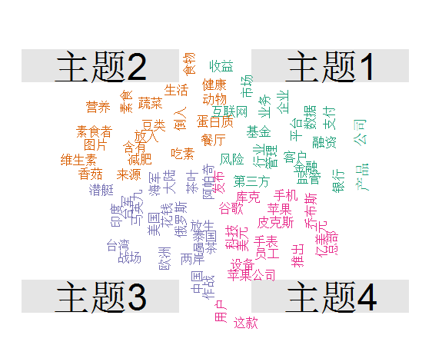
总结
聚类——将对象的集合分成由类似的对象组成的多个类别的过程
K-means聚类过程——NBA球员能力分析
客户分类管理
文本分类管理

Slide 18
谢 谢 ！

